Slide 1


Организация самостоятельной деятельности детей на развивающей стене
Выполнила : воспитатель
МБДОУ Починковский детский сад №2
Ликсудеева Наталья Алексеевна

Slide 2
Самостоятельность – обобщенное свойство личности, проявляющееся в инициативности, критичности, адекватной самооценке и чувстве личной ответственности за свою деятельность и поведение.

Slide 3
Выстраивая работу по формированию самостоятельности у воспитанников, педагогам каждой группы нужно ориентироваться на их интересы, учитывать индивидуальные и возрастные особенности. В основе этой работы должны быть единые принципы и цели воспитания:
Черт характера (самообладание, терпение, дисциплинированность);
Умения принимать решения, отбирать и накапливать для этого необходимую информацию;
Устойчивого целостного мировоззрения;
Навыков повседневной жизни;
Навыков общения.

Slide 4
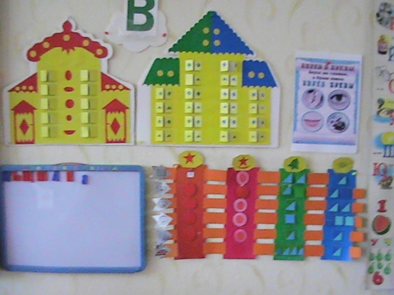
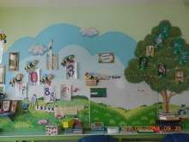
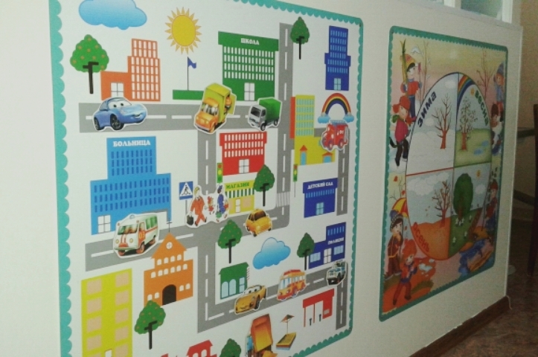
Одно из требований ФГОС ДО – создать образовательное пространство в детском саду, способное обеспечить развитие самостоятельности ребенка, сделать его полноценным субъектом образовательных отношений. Одним из способов организовать самостоятельную деятельность детей является развивающая стена.

Slide 5
Игры на развивающей стене
для развития изобразительных способностей
ФЭМП
Речевые игры и игры с элементами обучения грамоте
Логические игры

Slide 6
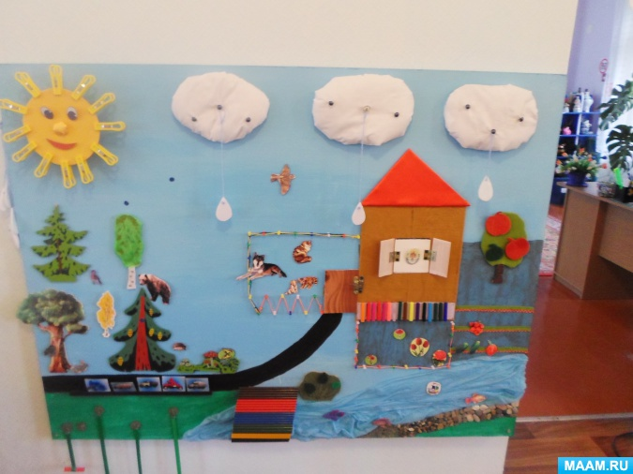
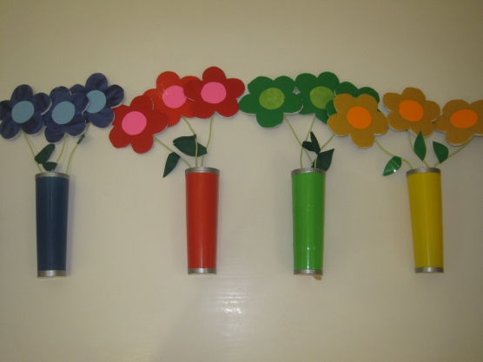
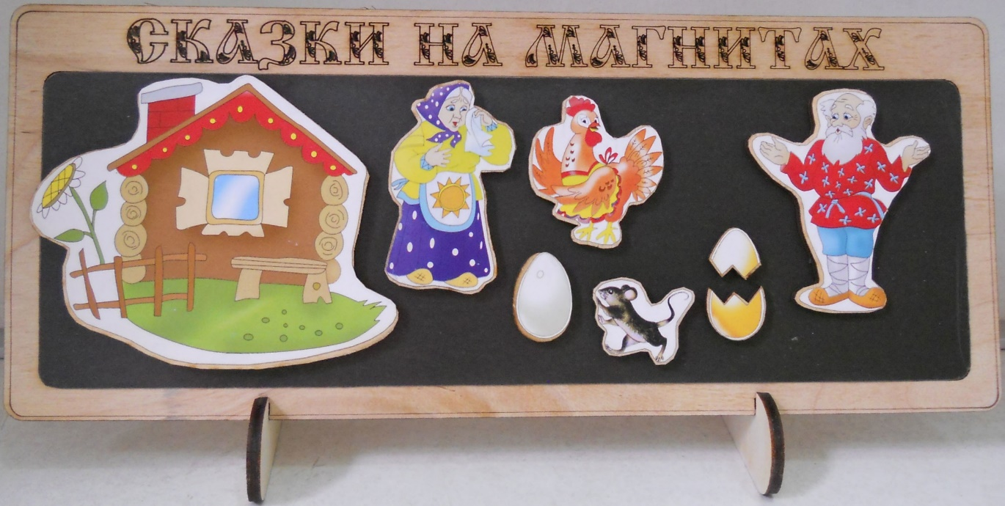

Slide 7
Организация самостоятельной деятельности детей на развивающей стене:
• Не руководить ребенком, а уважать его интересы и индивидуальные особенности развития.
• Наблюдать, а не вмешиваться в деятельность ребенка даже с целью поощрения.
• Не навязывать темп выполнения задания, не предлагать способов решения, не оценивать шаги к его выполнению.
• Не регламентировать деятельность ребенка.
• Не подталкивать к правильному решению, не предлагать его в случае затруднения.

Slide 8
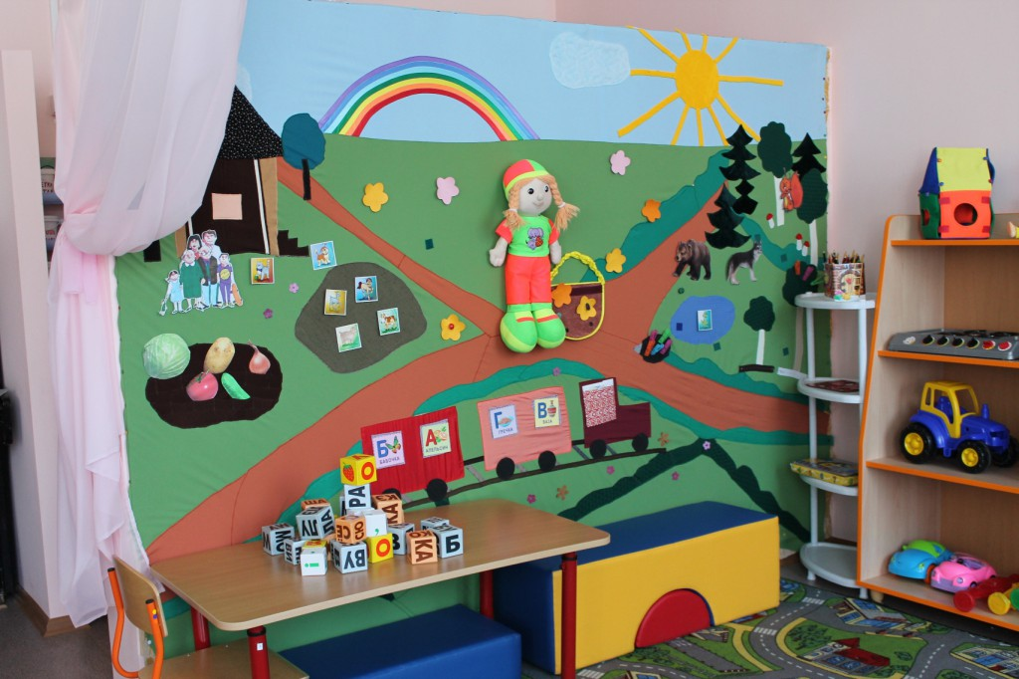
Таким образом, развивающая стена выполняет функцию путеводителя по образовательным маршрутам, которые ребенок выбирает самостоятельно. При систематической организации самостоятельной детской деятельности на развивающей стене педагоги увидят положительную динамику развития самостоятельности у воспитанников. Кроме того, изменится тип взаимодействия с детьми, способы их мотивации.

Slide 9


